Slide 1


“球约“微信小程序
软件需求规格说明
G06——不会打加一队
李骏（组长）
组员：林豪 周南
2019年4月7日 SE2019春-G06

Slide 2
01
概述
02
需求分析
03
合格性规定
04
需求的可追踪性及未解决的问题
目录
05
原型图展示
CONTENTS
06
后记
Notes:
后记中包括会议记录、分工及教学评价、参考资料

Slide 3
概述
01
标识、文档概述
系统概述

Slide 4

标识、文档概述
This is a good space for a short subtitle
标识
标题：《软件需求规格说明》
简称：SRS
版本号：1.0
文档概述
该文档主要对“球约”约球微信小程序进行细致的软件需求规格分析，包括该微信小程序所应具备的功能，运行时的环境，用户界面，数据需求，接口需求，确保能让开发人员进一步清楚了解用户需求和该软件的系统需求，进一步明确后续的开发设计工作。

Slide 5


系统概述
This is a good space for a short subtitle
该约球小程序系统主要用途是为那些寻求打球资源的篮球爱好者提供一个平台寻找球场资源，人力资源等系列打球资源，同时添加系列评分，标签，信誉等功能，增加篮球社交的趣味性。
1.投资方：本小组成员。
2.需方：杨枨老师和广大篮球爱好者
3.用户：广大篮球爱好者
4.开发方：本小组成员
5.支持机构：杨枨老师
6.运行现场：已完成需求分析和可行性报告。

Slide 6
需求分析
02
需求概述
处理流程、数据流程
软件系统总体功能/对象结构
具体需求分析

Slide 7

目标
1.主要开发意图：为篮球爱好者提供寻找打球资源的平台，并丰富以篮球为基的社交
2.应用目标：广大篮球爱好者
3.作用范围：所有微信小程序使用者
4.主要功能：提供寻找球场资源，人力资源并增加篮球社交理念的平台
运行环境
1.硬件环境：可安装微信的任意移动终端
2.支持环境：微信小程序
用户的特点
1.类型：广大的篮球爱好者
2.特点：通过是用该系统，能够在任何时间任何地点 寻找与自己相近的球场与同竞技的球手，减少了寻找打球资源的成本，同时可以丰富以篮球为基的社交活动
需求概述
This is a good space for a short subtitle

Slide 8
关键点
1.界面呈现：地图界面呈现，借助地图api (腾讯地图)
2.页面逻辑：通过javascript对相应文档类型进行编写，创建出对应的功能与按键
3.用户数据分析：根据用户的信息及其位置进行分析，为其推荐就近的球场及球约。通过给出的评价进行分析，展现基本评价。
4.数据库的操作：数据的增删改查以及对配置文件的保存和链接。
5.聊天室:接入腾讯云的IM即时通信
6.服务器与客户端的连接:通过http协议,用户登录的相关官方文档及相应api，用腾讯云服务器搭建第三方服务器，实现第三方服务器与客户端的连接
约束条件
1.开发期限：4个月
2.所采用的方法和技术：采用的地图接口可能在开发过程中有一定限制，小组人员的开发经验不足
3.经费限制：无投资方，小组人员自己负担
需求概述
This is a good space for a short subtitle

Slide 9
处理流程
This is a good space for a short subtitle

Slide 10
数据流程
This is a good space for a short subtitle

Slide 11
软件总体功能/对象结构
总体
结构图
流程图

Slide 12
软件总体功能/对象结构
个人信息子系统
结构图
流程图

Slide 13
软件总体功能/对象结构
建立公告子系统
结构图
流程图

Slide 14
软件总体功能/对象结构
加入公告子系统
结构图
流程图

Slide 15
软件总体功能/对象结构
评价子系统
结构图
流程图

Slide 16
具体需求分析
CSCI能力需求
显示公告
加入公告
创建公告
评价
说明：地图的ui界面上在发布公告者所选择的约球位置上显示气泡公告。
输入：无或者所要搜寻的范围的地址。
处理：根据自身位置或者所搜寻的地址连接腾讯地图api，显示周边的公告
输出：在地图上展现出周边的公告。
说明：通过点击地图上的气泡进入公告。
输入：点击气泡
处理：点击气泡，调出该气泡所对应的的公告的相关信息，展现在屏幕下方，选择加入或者不加入。
输出：该公告的发布者，相关地址信息等，并调出选择加入的按键。
说明：根据相关位置信息创建公告。
输入：点击创建公告，输入相关公告信息
处理：通过输入的地址信息，通过腾讯地图api，查询相应地点。
输出：根据所输入的地址信息，在地图界面上显示公告，同时调入所输入的相关公告信息，在他人点击公告时可以展现
说明：结束公告后，选择给对方进行评价
输入：打星，点亮标签，文字评价
处理：打星通过相应的算法进行转化，点亮标签使点亮数加一存入数据库，文字评价存入数据库。
输出：更变相应等级分数，根据数据库信息更变相应标签信息，个人信息中展现文字评价。

Slide 17
具体需求分析
CSCI外部接口需求
1.用户接口：
以地图为主页面的UI设计，以聊天室为主页面的公告设计。
2.硬件接口：
对腾讯云的访问
3.软件接口：
腾讯地图api
腾讯云即时通讯
通信接口的需求。
腾讯云通信接口
CSCI内部接口需求
接口名称 | 接口描述
约球小程序与mysql之间的接口 | Const{mysql}=require('../qcloud') module.exports = async ctx => {var result = await mysql('user')ctx.state.data = { msg: result } }
因还是需求分析阶段，软件实现体还没有设计，所以暂且只能举例一种内部结口

Slide 18
具体需求分析
实体-关系图
参与的实体有用户和公告
用户有以下属性：身高，体重，擅长位置，他人评价，点亮标签，星级评价，用户编号
公告有以下属性：收费状况，球场概况，位置信息，公告编号
CSCI内部数据需求
用户数据表
主码 | 列名 | 数据类型 | 宽度 | 小数位 | 空否 | 备注
Pk | Usernum | Varchar |  |  | N | 用户编号
 | Userweight | Varchar |  |  | Y | 用户体重
 | Userply | Varchar |  |  | Y | 用户位置
 | Userheight | Varchar |  |  | Y | 用户身高
 | Usereva | Varchar |  |  | Y | 他人评价
 | Usertag | bool |  |  | Y | 点亮标签
 | Userstart | int | 10 |  | Y | 星级评价
球场数据表
主码 | 列名 | 数据类型 | 宽度 | 小数位 | 空否 | 备注
Pk | courtnum | Varchar |  |  | N | 球场编号
 | courtdetail | Varchar |  |  | Y | 球场概述
 | courtcharge | Varchar |  |  | Y | 球场收费
 | courtlocate | Varchar |  |  | Y | 球场位置

Slide 19
数据字典
球场数据
名字：球场数据
别名：球场信息
描述：每位发起者创建的且参与者可见的储存球场信息的数据集
定义：球场数据=球场地理位置+是否付费球场+球场人数限制
位置：在首页地图可见
名字：是否付费球场
别名：
描述：用来标识球场是否付费
定义：是否付费球场=[是|否]
位置：球场数据

Slide 20
名字：球场地理位置
别名：LOCATION
描述：由每位发起者点击地图选定的或输入的具体球场位置
定义：球场地理位置=1{字符}30
位置：球场数据
名字：球场人数
别名：
描述：用于限制参与者人数
定义：1{数字}2
位置：球场数据

Slide 21
个人数据
名字：个人信息
别名：INDIVIDUAL INFORMATION
描述：用于说明个人的各项信息
定义：个人信息=身高+体重+常用位置+评分+标签
位置：在我的功能中展示
名字：身高
别名：
描述：用于说明个人的身高（单位：cm）
定义：身高=2{数字}3
位置：个人信息

Slide 22
名字：体重
别名：
描述：用于说明个人的体重（单位：kg）
定义：体重=2{数字}3
位置：个人信息
名字：评分
别名：
描述：根据以往的约球表现用数据量化一个人的篮球实力
定义：评分=2{数字}3
位置：个人信息

Slide 23
名字：常用位置
别名：
描述：用于说明个人擅长的球场位置
定义：常用位置=[C/PF/SF/SG/PG]
位置：个人信息
名字：标签
别名：
描述：用于标识一个人的特征，展示个人特点
定义：标签=1{字符}20
位置：个人信息

Slide 24


具体需求分析
适应性需求
依赖于用户当前的位置信息。
该约球微信小程序，如果用户选择寻找周边球场公告或是建立公告在当前位置，则需要用户当前的位置信息，并与腾讯地图的api相连，根据其位置信息，将在地图上展现周边的公告或是在地图上建立自己的公告。
CSCI环境需求
1.硬件环境：可安装微信的任意移动终端
2.操作系统：安卓，ios
3 .支持环境：微信小程序
计算机硬件资源利用需求
该微信小程序所需硬件资源较少，为防止发布后发生卡顿现象或是其他不可预见的异常，在发布之前会用多台移动终端进行内部测试，若系统表现稳定，则会发布出去，达到最终目的。
计算机硬件需求
1.客户端：
任意可以支持微信的移动终端
2.服务器端：
1GHZ或更高主频的cpu
推荐内存为1G
至少有10GB可用磁盘空间
主机含有100M以上网卡
计算机软件需求
1.安卓手机：系统要求：安卓4.0以上系统适用 2.iPhone：系统要求：iPhone6.1-iPhone8.0以上系统适用3.ipad：系统要求：iPad6.1-iPad8.0以上系统适用

Slide 25
具体需求分析
软件质量因素
功能性：改月球软件确保能实现发布公告，加入公告，显示公告，即时通信，赛后评价等所需的全部功能。
可靠性：对数据库信息的访问，必须完全正确，确保用户顺利的进行操作，备份相关数据。
可维护性：通过更新云端数据库上的代码，能对该小程序进行相应的更正，使其不用重新再发布。
可用性：全天开放，系统稳定的情况下，确保与服务器端的通信正常。
易用性：通过简易直接的UI设计，能够使篮球爱好者迅速获知如何操作该系统。
可移植性：对任意终端设备来讲，登录自己的微信即可使用该系统。
灵活性：即用即退，占用内存小，基本不会造成终端设备卡顿等现象。
设计和实现的约束
设备需求：4台pc机，其中一台支持macOS，服务器租用腾讯云服务器，4台智能机，2台支持Android，2台支持ios.
软件需求：VScode、Axure RP、MySQL、Git、Project、Wxml、Wxss、微信web开发者工具等软件。
操作
常规操作方面：根据简易的ui界面，可以让用户快速的学习如何进行常规操作。
恢复操作：管理员需要运行已备份过的数据,是系统恢复到最近的正常状态，确保已有数据的安全性。
数据
提供简易的界面ui，用户选择相应的按键，输入属于自己的相关信息数据，也可以在结束公告后输入相关数据，提供评价的信息数据，确保系统的信息实时更新，用户能够访问到最新的个人以及他人数据。
数据管理方面，通过数据库的自动更新和数据库的更新可视化，使数据库操作更加智能，让维护和更新实现自动化。
故障处理
该微信小程序占据内存小，若出现相应的故障，应确保调出相应界面，提示用户如何操作，同时保障数据库的安全。

Slide 26
具体需求分析
算法说明
再点亮标签方面，设置一个基底数，通过这个基地数，即足够的人为你点亮了该标签，则可点亮该标签。
打星评分方面：
星级=(5*5星评论数+4*4星评论数+3*3星评论数+2*2星评论数+1*1星评论数)/当前总评论数
有关培训需求
熟悉使用微信小程序web开发工具，有前端开发的经验，学习javaScript与连接数据库的相关操作。
有关后勤需求
总体：该微信小程序对硬件和软件的要求不高。
服务器需求：腾讯云服务器 1核2 G 1M 带宽
硬件支持：4台pc机，4台智能机。
软件支持：VScode、Axure RP、MySQL、Git、Project、Wxml、Wxss、微信web开发者工具等软件。

Slide 27
03
合格性规定

Slide 28
合格性规定
创建公告
加入公告
个人信息建立
评价
演示：选择地点，输入相关信息，进行创建。
测试：使用另一个用户查看相关地图区域是否存在公告气泡，开发人员审查数据库，查看是否存在该公告的相关信息。
分析：根据其数据的内容，以及地图公告气泡显示位置进行分析。
审查：对齐出错部分，细化到相应子系统，查看对应代码与接口。
演示：选择地图上的公告气泡，进行加入
测试：后台数据库查看是否存在该公告，并核对公告相关信息
分析：根据其数据的内容进行分析。
审查：对齐出错部分，细化到相应子系统，查看对应代码与接口。
演示：进行相关个人信息的输入，同时建立公告
测试：后台数据库查看核对个人信息，同时另一账户加入本账户公告，确认是否能查看相关信息
分析：根据其数据的内容进行分析。
审查：对齐出错部分，细化到相应子系统，查看对应代码与接口。
演示：完成公告后对另一账号进行评价
测试：后台数据库查看核对另一账号评价信息
分析：根据其数据的内容进行分析。
审查：对齐出错部分，细化到相应子系统，查看对应代码与接口

Slide 29
04
需求的可追踪性及未解决的问题

Slide 30


需求的可追踪性
该微信小程序将整个系统的整体分为不同功能的子系统，分别是显示 公告，创建个人信息子系统，建立公告子系统，加入公告子系统，评价子系统，数据库系统。
通过直接追踪用例，设用例体现了产品的主要需求和特性。
通过分层模式，确保测试用例，维护的可追踪性。
尚未解决的问题
1：组员尚未完全学习微信小程序web开发的基本内容
2：系统的外部接口和内部接口尚未完善
3：数据库尚未部署，组员还未培训如何使用并连接数据库

Slide 31
05
原型图展示

Slide 32
用户代表：黄寅佐
用户类别：学生
要求：ui界面简洁方便美观，消息数据准确及时。
用户代表：北校金融学kk女子
用户类别：学生
要求：界面容易操作，美观，功能符合日常操作。
原型设计之后及时的给用户测试，以下是结合用户代表需求的原型设计界面，用户表示基本满意。

Slide 33
受访 人 | 黄寅佐 | 职 业 | 在校学生
隶属单位 | ZUCC计算分院软件工程专业 | 备 注 | 常驻特聘使用人
访谈地点 | / | 访谈方式 | 面对面交谈
访谈 人 | 李骏 | 访谈日期 | 2019.4.14
访谈因由 | 课程要求-软件用户需求分析阶段访谈
访谈主题 | 关于G06小组约球软件开发需求的访谈
内容摘要 | 背景：受访者已经阅读了小组的可行性研究方案并且得到了大致原型 问题1：你觉得我们小组现有的界面原型还存在着什么问题？ 答：我觉得你们还需要做的更美观一点，我感觉现在的界面还不是太美观，存在冗余。 问题2：那具体功能上你有什么建设性的建议吗？ 答： 消息数据上你们应当做到准确及时，数据更新快。
访谈结论 | Ui界面应当更加简洁美观，消息数据应当做到准确及时。
访谈人评价及意见

Slide 34
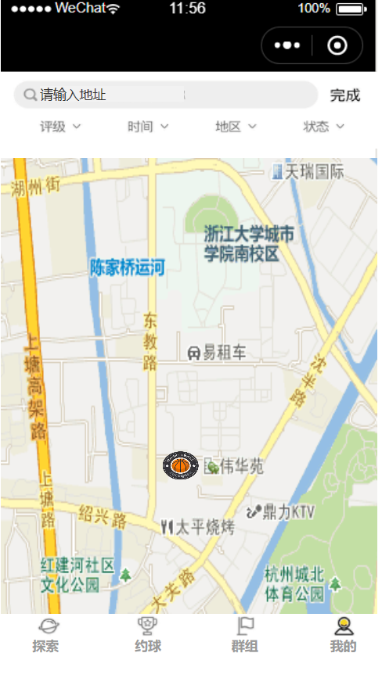
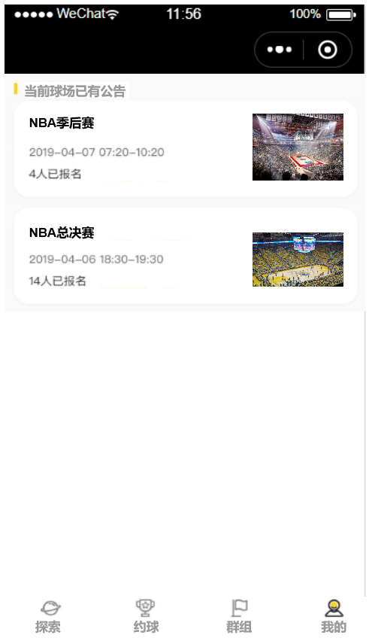
原型图展示

Slide 35
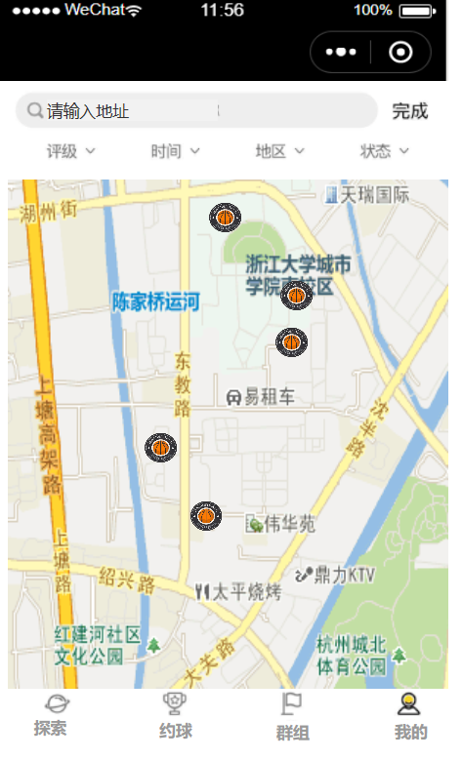
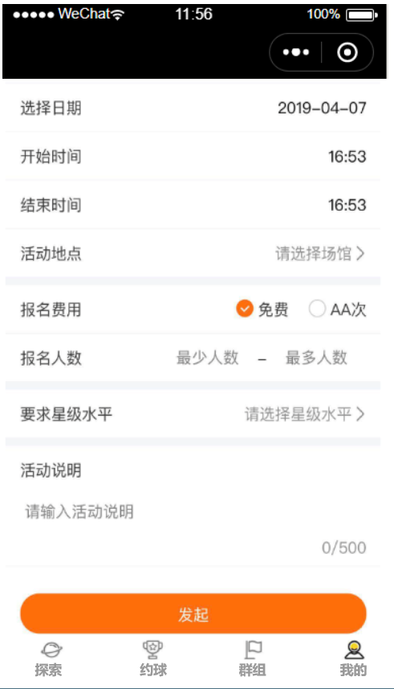
原型图展示

Slide 36
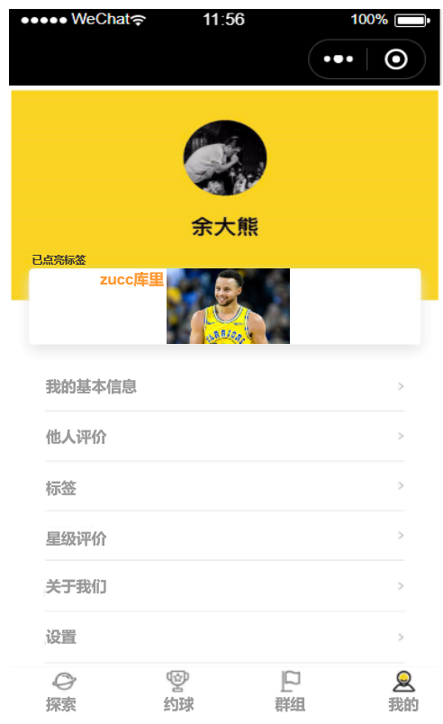
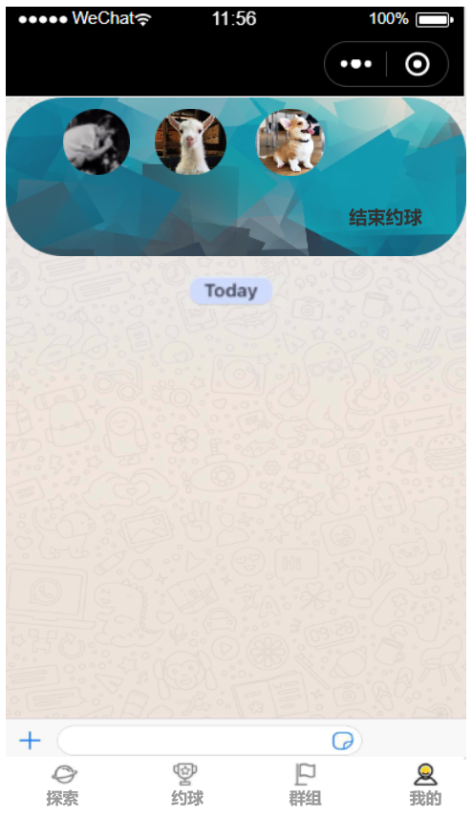
原型图展示

Slide 37
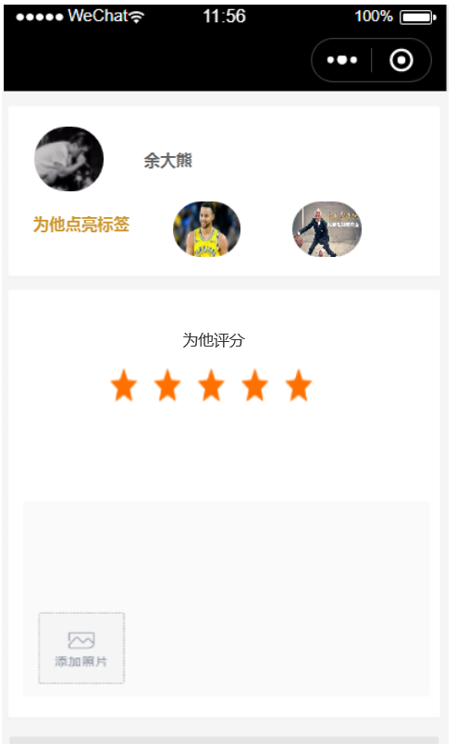
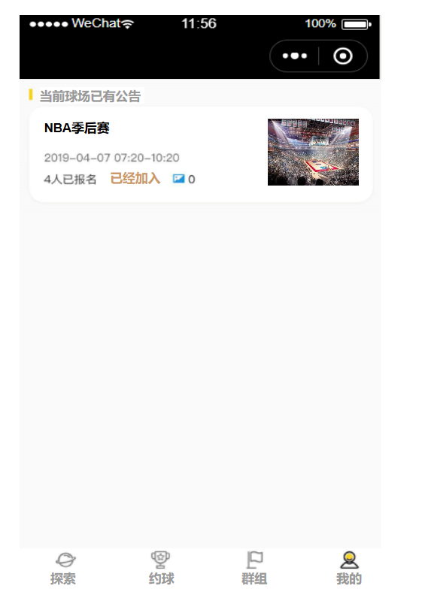
原型图展示

Slide 38
后记
06
参考资料
绩效评价
会议记录

Slide 39
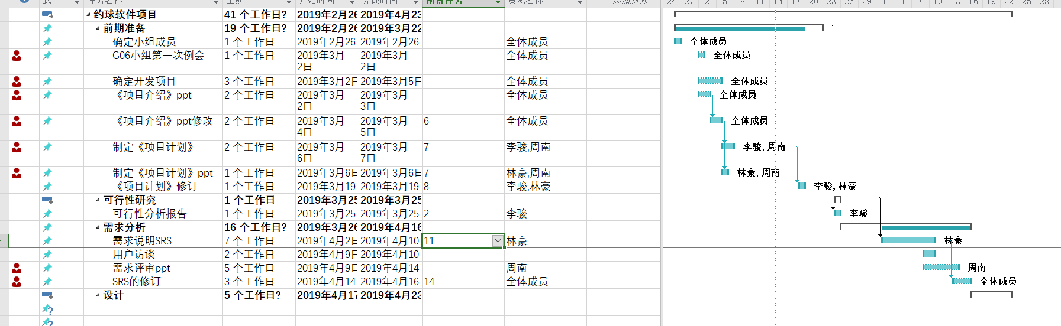
修改后的甘特图

Slide 40
参考资料
张海藩，牟永敏. 《软件工程导论（第6版）》. 北京:清华大学出版社，2013
王延平 《21天精通微信小程序开发》 北京:电子工业出版社 2017.2
微信小程序官方开发指南 https://developers.weixin.qq.com
Kyle Simpson 《你不知道的JavaScript》北京:人民邮电出版社 2015.4
GB T-8567-2006计算机软件文档编制规范
SE2019-G06- 可行性分析(研究)报告(FAR)V1.1

Slide 41
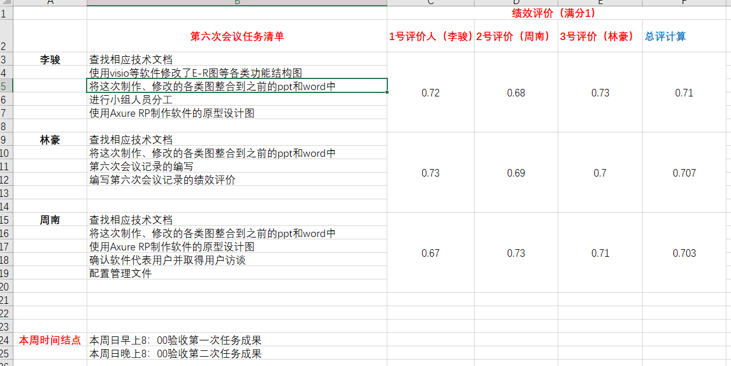
分工/绩效评价

Slide 42
会议记录
会议地点 | 明德613室 | 会议时间 | 2019 4.13 21：00
主 持 人 | 李骏 | 记录 人 | 林豪
参会人员 | 李骏（组长）、林豪、周南
会议主题 | 关于此前计划书等内容的修改、确认软件的代表用户
会议内容： 增添软件原型的设计图。 确认软件的代表用户，并对他们进行用户访谈来获得更细节的需求。 修改了此前制作的E-R图以及WBS结构图等内容。 将后期修改的各类图以及用户访谈加入到之前的ppt和word中。 人员分工及结果整合 具体如下： 人员分工：李骏（组长）：分配任务、使用visio等软件修改了E-R图等各类功能结构图、将这次制作、使用Axure RP制作软件的原型设计图、修改的各类图整合到之前的ppt和word中。 林豪：将这次制作、修改的各类图整合到之前的ppt和word中、第六次会议记录的编写、编写第六次会议记录的绩效评价。 周南：将这次制作、修改的各类图整合到之前的ppt和word中、确认软件代表用户并取得用户访谈、项目负责人、配置管理文件。 近期安排： 4.14汇总结果，由李骏整合并发送到杨老师的邮箱。 4.21会继续开会并分配作业。

Slide 43
敬请各位组长批评指正
THANK YOU FOR WATCHING

